Slide 1
ข้อบังคับมหาวิทยาลัยเทคโนโลยีสุรนารี ว่าด้วยการศึกษาขั้นปริญญาตรี พ.ศ. 2561

Slide 2
ระบบการเรียนใน มทส.
หลักสูตร : 4 และ 6 ปีการศึกษา
ไตรภาค : 1 ปีการศึกษา มี 3 ภาคการศึกษา
1 ภาคการศึกษา : ไม่น้อยกว่า 12 สัปดาห์

Slide 3
จำนวนหน่วยกิตลงทะเบียนเรียน ต่อภาคการศึกษา
สูงสุด
ต่ำสุด
9 – 22 หน่วยกิต
ยกเว้นในภาคการศึกษานั้น
ไม่มีวิชาจะลงทะเบียนเรียน (ให้ลาพักการศึกษา)
จะจบการศึกษา (ยื่นคำร้องแจ้งจบ)

Slide 4
การลงทะเบียนเรียน
กิจกรรม | กำหนด
ลงทะเบียนเรียน | ก่อนเปิดภาคการศึกษา
ลงทะเบียนเรียนช้า * | ภายใน 10 วันแรก
เพิ่มรายวิชา/เปลี่ยนกลุ่ม | ภายใน 10 วันแรก
ลดรายวิชาคืนเงิน | ภายใน 5 วันแรก
ลดรายวิชา | ภายใน 5 สัปดาห์แรก
ถอนรายวิชา (W) | หลัง 5 - 10 สัปดาห์
* ต้องชำระค่าปรับ 25 บาท/วัน

Slide 5
การลงทะเบียนเรียน
เวลาเรียนของรายวิชาที่ลงทะเบียนเรียน
ต้องไม่ซ้ำซ้อน
นักศึกษาชั้นปีที่ 1-2 ไม่อนุญาตให้ลงทะเบียน
สอบซ้ำซ้อน

Slide 6
การชำระเงินค่าลงทะเบียนเรียน
ภายใน 11 วันแรก นับจากเปิดภาค
หากไม่ชำระถือว่าไม่ได้ลงทะเบียน
ชำระเงินช้า มีค่าปรับ 20 บาท/วัน

Slide 7
การขอย้ายสาขาวิชา/สำนักวิชา
ต้องสังกัดสาขาวิชาแล้วไม่น้อยกว่า 1 ภาคการศึกษา
ต้องมีผลการเรียนในหมวดวิชาเฉพาะของสาขาที่แรกสังกัด
GPAX ในภาคที่ขอย้ายต้องไม่ต่ำกว่า 2.00 หรือโดยความเห็นชอบของคณะกรรมการประจำสำนักวิชาที่ย้ายเข้าศึกษา
คุณสมบัติเพิ่มเติมตามที่สาขา/สำนักวิชากำหนด
ย้ายได้แล้ว ขอย้ายอีกไม่ได้
นับเวลาต่อเนื่องจากเดิม

Slide 8
การวัดและประเมินผล
กรณีที่ผู้สอนไม่ส่งระดับคะแนนตัวอักษรตามกำหนด จะ
ส่งผลต่อนักศึกษาดังนี้
วางแผนการลงทะเบียนไม่ได้
ลงทะเบียนวิชาต่อไปไม่ได้
การให้ระดับคะแนน I ให้ในกรณี สาเหตุจากนักศึกษา
เท่านั้น เช่น ยังส่งงานไม่ครบ
การแก้ไขระดับคะแนนตัวอักษร I M X ภายใน 1 สัปดาห์
ของภาคการศึกษาถัดไป หากพ้นกำหนดจะปรับเป็น F

Slide 9
การวัดและประเมินผล
การลงทะเบียนเรียนรายวิชาที่เคยได้ F D หรือ D⁺
จะใช้ระดับคะแนนที่ได้รับ จากการลงทะเบียนครั้งสุดท้ายมาคำนวณ GPA และ GPAX
แต่จะบันทึกผลการเรียนทุกครั้งใน Transcript

Slide 10
การจำแนกสถานสภาพนักศึกษา
20.1 จะกระทำเมื่อสิ้นภาคการศึกษา โดยเริ่มจำแนก
เมื่อสิ้นภาคการศึกษาที่สามนับตั้งแต่เริ่มเข้าศึกษา
สถานภาพฯ
ปกติ
รอพินิจ
1.80 ขึ้นไป
พ้นสภาพ
1.50-1.79
GPAX < 1.50

Slide 11
B6110101 นายตั้งใจ ศึกษา
ภาค 1/61 | ภาค 2/61 | ภาค 3/61
0.50 | 1.25 | 1.49
ยังไม่จำแนกสถานภาพ |  | พ้นสภาพ

Slide 12
กรณีรอพินิจต่อเนื่องกันสี่ภาคการศึกษา : พ้นสภาพนักศึกษา
1/61 (1) | 2/61 (2) | 3/61 (3) | 1/62 (4) | 2/62 (5) | 3/62 (6)
0.50 | 1.25 | 1.50 | 1.69 | 1.79 | 1.79
ยังไม่จำแนกสถานภาพ |  | รอพินิจ ครั้งที่ 1 | รอพินิจ ครั้งที่ 2 | รอพินิจ ครั้งที่ 3 | รอพินิจครั้งที่ 4 พ้นสภาพ
0.50 | 1.25 | 1.50 | 1.69 | 1.79 | 1.80
ยังไม่จำแนกสถานภาพ |  | รอพินิจ ครั้งที่ 1 | รอพินิจ ครั้งที่ 2 | รอพินิจ ครั้งที่ 3 | สถานภาพ ปกติ

Slide 13
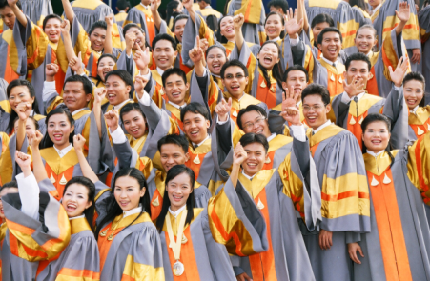
การสำเร็จการศึกษา :
1. เรียนครบถ้วนตามโครงสร้างหลักสูตร
2. GPAX ≥ 2.00 และ GPA วิชาเอก ≥ 2.00
3. ระยะเวลาการศึกษาไม่ต่ำกว่า และไม่เกินที่กำหนด
4.
[ป.ตรี 4 ปี : ไม่น้อยกว่า 9 และไม่เกิน 24 ภาคฯ]
[ป.ตรี 6 ปี : ไม่น้อยกว่า 13 และไม่เกิน 36 ภาคฯ]
มีผลการทดสอบวัดสมิทธิภาพทางภาษาอังกฤษ
(English Proficiency Exam)
ผ่านตามเกณฑ์ที่มหาวิทยาลัยกำหนด

Slide 14
การสำเร็จการศึกษา : เกียรตินิยม
1. สอบได้ครบถ้วนฯ ภายในกำหนดเวลาปกติของหลักสูตร
2. ไม่เคยได้ F หรือ U
3. ไม่เคยลงทะเบียนเรียนซ้ำเพื่อปรับระดับคะแนน D, D⁺
4. ไม่เป็นผู้ที่โอนมาจากสถาบันอื่น
เกียรตินิยมอันดับ 2 GPAX ≥ 3.25
เกียรตินิยมอันดับ 1 GPAX ≥ 3.50

Slide 15
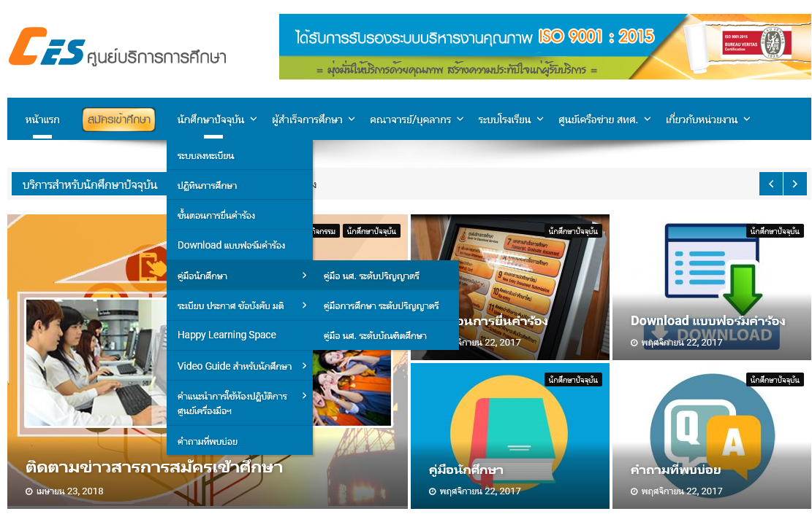
นักศึกษาโปรดศึกษาคู่มือนักศึกษาเพิ่มเติม โดยเข้าไปที่http://reg.sut.ac.th/ces

